Slide 1
Extremstellen (Differentialrechnung) Anwendungsaufgaben

Slide 2
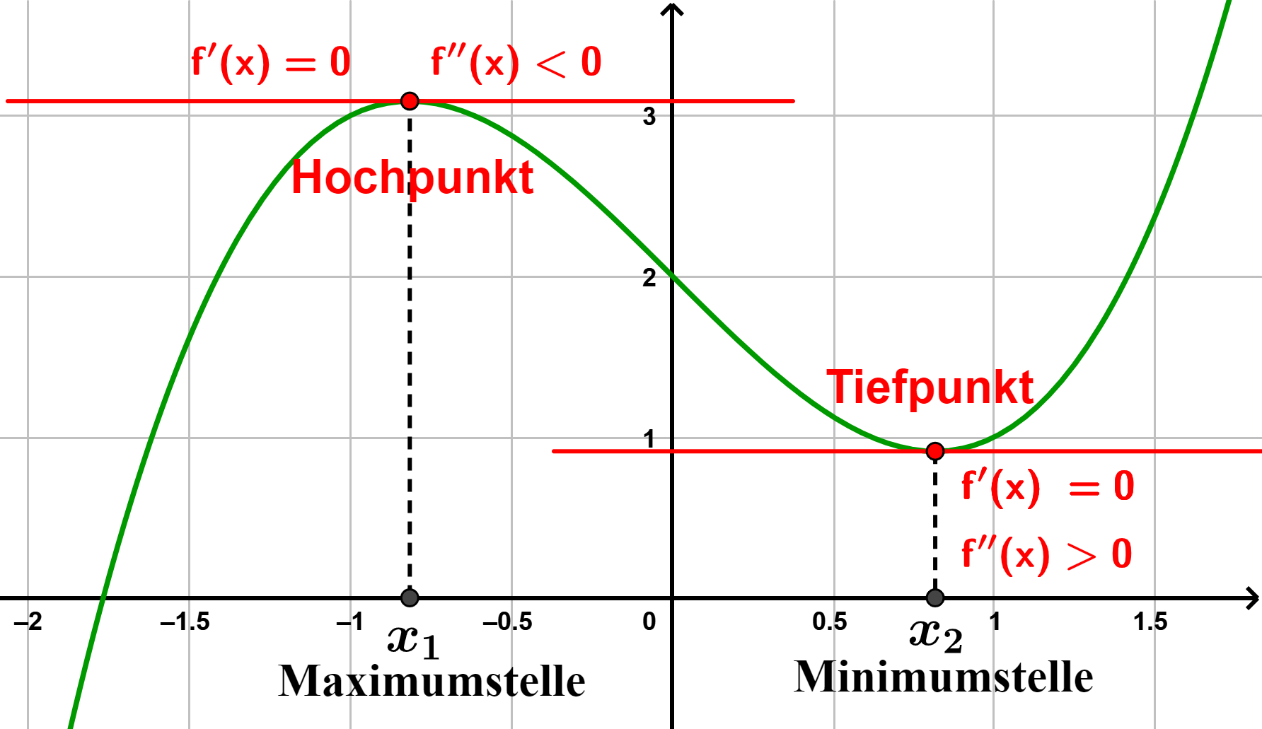
Bestimmung der Extremstellen/-punkte

Slide 3
Ablauf zur Bestimmung der Extremstellen/-punkte
Schritt 1
$$f^{′}\left(x\right)=0$$
Schritt 1
𝑓^′ (𝑥)=0
Schritt 2
erhaltene x-Werte in die zweite Ableitung $f^{′′}\left(x\right)$ einsetzen
$$f^{′′}\left(x\right)>0 Minimumstelle$$
$$f^{′′}\left(x\right)<0 Maximumstelle$$
$$f^{′′}\left(x\right)=0 Sattelstelle$$
Schritt 2
erhaltene x-Werte in die zweite Ableitung 𝑓^′′ (𝑥) einsetzen
𝑓^′′ (𝑥)>0 𝑀𝑖𝑛𝑖𝑚𝑢𝑚𝑠𝑡𝑒𝑙𝑙𝑒
𝑓^′′ (𝑥)<0 𝑀𝑎𝑥𝑖𝑚𝑢𝑚𝑠𝑡𝑒𝑙𝑙𝑒
𝑓^′′ (𝑥)=0 𝑆𝑎𝑡𝑡𝑒𝑙𝑠𝑡𝑒𝑙𝑙𝑒
Schritt 3
Hochpunkt/Tiefpunkt
x-Wert in die ursprüngliche Funktion $f(x)$einsetzen (=zugehörige y-Koordinate)
Schritt 3
Hochpunkt/Tiefpunkt
x-Wert in die ursprüngliche Funktion 𝑓(𝑥) einsetzen (=zugehörige y-Koordinate)
Minimum & Maximum

Slide 4
Bsp. 1) Die Funktion $h(x)=−0,01x²+1,5x$ beschreibt die Flugbahn eines Fußballs beim Abstoß eines Tormanns.
x gibt die horizontale Entfernung (in Meter) des Fußballs vom Abschusspunkt an.
h(x) gibt die Höhe des Fußballs (in Meter) nach x Metern an.
Bestimme mit Hilfe der Differentialrechnung, nach wie vielen Metern der Ball seine maximale Höhe erreicht. Zeige nachweislich, dass des sich um ein Maximum handelt.

Slide 5
Bsp. 2) Die Funktion s(t) gibt die zurückgelegte Strecke eines Autos (Einheit: Meter) in Abhängigkeit der Zeit $t$ in Sekunden an. Die Funktion s(t) ist im Intervall $[0;40]$ definiert. Für die zurückgelegte Strecke gilt
$$s\left(t\right)=−\frac{1}{64}t^{3}+\frac{15}{16}t^{2}$$
Bestimme mit Hilfe der Differentialrechnung, wann das Auto die maximale Geschwindigkeit erreicht.

